Slide 1
Μεταβαση απο το νηπιαγωγειο στο δημοτικο
Πάντσιου Κρυσταλλία
Γνωστική Ψυχολόγος - Νευροψυχολόγος

Slide 2
Ορισμός Μετάβασης
Η μετάβαση είναι μια περίοδος αλλαγής, ένα πέρασμα από μία κατάσταση σε μία άλλη, μια μεταβολή στους ρόλους.
Οι μεταβάσεις μπορεί να είναι κανονικές ή μη κανονικές.
Η μετάβαση από το νηπιαγωγείο στο δημοτικό αποτελεί μια κανονική μετάβαση, μια αναμενόμενη αλλαγή στη ζωή του παιδιού.

Slide 3
Στάδια μετάβασης
Το προκαταρκτικό στάδιο (οι γονείς μιλούν στα παιδιά για το πώς θα είναι το σχολείο, αγοράζουν πράγματα για την αρχή της σχολικής χρονιάς και δημιουργούν προσδοκίες γι’ αυτό)
Το στάδιο της κυρίως μετάβασης (τα παιδιά γνωρίζουν τον δάσκαλο/τη δασκάλα και αποχωρίζονται τον γονιό την πρώτη μέρα του σχολείου)
3) Το στάδιο μετά τη μετάβαση (πραγματοποιείται ο «εορτασμός» της συμπλήρωσης της πρώτης μέρας στο σχολείο από την οικογένεια και η εξοικείωση του μαθητή/της μαθήτριας με τη νέα κατάσταση)
ένταξη και ενσωμάτωση του παιδιού στη μικρή ομάδα της τάξης, αλλά και στη μεγάλη ομάδα του σχολείου.

Slide 4
Συναισθήματα & Μετάβαση
Η μετάβαση από το νηπιαγωγείο στο δημοτικό αποτελεί ένα ιδιαίτερο, προσωπικό, μοναδικό βίωμα για το κάθε άτομο.
Η είσοδος του παιδιού σε μία νέα εκπαιδευτική βαθμίδα και συνεπακόλουθα σε ένα νέο σχολικό περιβάλλον αποτελεί για το παιδί μια πρόκληση που χρειάζεται να επενδυθεί με θετικά συναισθήματα: αυτοπεποίθηση, ευχαρίστηση, χαρά, υπερηφάνεια, ικανοποίηση, κίνητρο για περαιτέρω ανάπτυξη και πρόοδο.
Πολύ συχνά όμως κάνουν την εμφάνιση τους και δύσκολα συναισθήματα όπως: αβεβαιότητα, άγχος, αγωνία, ανησυχία, απροθυμία, άρνηση, δυσφορία, διατάραξη ισορροπίας, κούραση, νευρικότητα, φόβος.

Slide 5

Ποιες είναι οι μεγαλύτερες δυσκολίες που θα χρειαστεί να αντιμετωπίσουν τα νήπια;
Η αύξηση του αριθμού των μαθητών
μέσα στην τάξη,
2. η χρήση του σχολικού εγχειριδίου ως βασικού τρόπου μάθησης στο δημοτικό και η εγκατάλειψη του παιγνιώδους τρόπου μάθησης στο νηπιαγωγείο,
3. η διαμονή τους στην αίθουσα για μεγαλύτερο χρονικό διάστημα (45 λεπτά συνεχόμενα), όπως και η παραμονή τους στην καρέκλα του θρανίου τους,

Slide 6
4. η αποφυγή έντονων κινήσεων των χεριών τους ή του σώματος τους, καθώς κάτι τέτοιο θα είναι ενοχλητικό για την ολομέλεια της τάξης,
5. το διαφορετικό περιεχόμενο του προγράμματος,
6. η αύξηση των προσδοκιών για ατομική εργασία,
7. η ανάληψη ευθυνών με τη μορφή των κατ’ οίκον εργασιών και την αναγκαστική μείωση του ελεύθερου χρόνου

Slide 7
Πώς μπορούν οι γονείς να συνδράμουν στην ομαλή μετάβαση των νηπίων στο δημοτικό σχολείο;
Παρουσιάστε το σχολείο σαν να είναι ένας προορισμός, ένα ταξίδι, το οποίο ανυπομονούμε να βιώσουμε. (μαρκαδόρους, τουβλάκια, παιχνίδια κ.ά)
Βοηθήστε τα να εξοικειωθούν με το καινούριο σχολείο πραγματοποιώντας πριν την έναρξη της χρονιάς μια επίσκεψη στο χώρο
Μιλήστε τους για την εικόνα της τάξης και περιγράψτε τους πως θα είναι διαμορφωμένη
Ενθαρρύνετε τα να επιλέξουν μόνα τους τη σχολική τους τσάντα, την κασετίνα, τα τετράδια, το παγουράκι τους και όλα τα συνοδά αξεσουάρ που θα τα συντροφεύουν καθημερινά στο σχολείο
Υιοθετήστε από νωρίς μέσα στο σπίτι κανόνες που αφορούν την υγιή συνύπαρξη με τους άλλους, όπως δε διακόπτω, ακούω προσεκτικά, μιλάω ευγενικά, μοιράζομαι, βοηθάω, συγκεντρώνομαι στις εργασίες που αναλαμβάνω

Slide 8

6. Διατηρήστε μια σταθερή ημερήσια ρουτίνα στις ώρες ύπνου, φαγητού και μελέτης (ύπαρξη προγράμματος)
7. Βοηθήστε τα παιδιά σας να οργανώσουν το χώρο μελέτης τους/ Δημιουργήστε ένα οπτικό πρόγραμμα για να ξέρει ακριβώς τι πρέπει να κάνει καθώς και ποια είναι η σωστή σειρά που πρέπει να ακολουθήσει/ Συμμετέχετε στη μελέτη του παιδιού σας, επιβλέποντας το
8. Συζητήστε με τους εκπαιδευτικούς τυχόν δυσκολίες που παρατηρείτε στο παιδί σας σε ακαδημαϊκό ή συναισθηματικό επίπεδο. Όσο πιο γρήγορα διαγνωστούν, τόσο πιο εύκολα αντιμετωπίζονται
9. Μην ξεχνάτε ότι κάθε παιδί έχει τους δικούς του αναπτυξιακούς ρυθμούς, τις δικές του ικανότητες και δυνατότητες

Slide 9
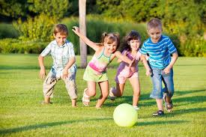
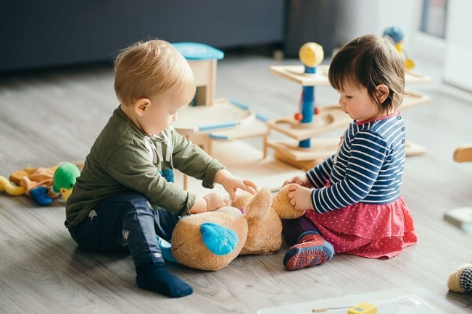

10. Είναι πολύ σημαντικό να βρίσκουμε πάντα χρόνο για παιχνίδι και επαφή με τους συνομηλίκους του
11. Παίξτε παιχνίδια ρόλων
12. Να επιβραβεύετε τα παιδιά σας, τόσο στις επιτυχίες, όσο και στις προσπάθειές τους. Η επιβράβευση των γονιών αποτελεί πάντα το ισχυρότερο κίνητρο για την εξέλιξη των παιδιών

Slide 10

Ο ρόλος της οικογένειας
Καταλυτικός
*Σχέση εκπαιδευτικών και οικογένειας*
Σχέση αλληλεξάρτησης
(εμπιστοσύνη και αποδοχή)
Στόχος: η βελτίωση και η πρόοδος του παιδιού

Slide 11
Πώς μπορούμε να βοηθήσουμε τα παιδιά μας να αναπτύξουν κοινωνικές δεξιότητες;
Καλλιεργούμε το σεβασμό προς όλους (γονείς, δασκάλους, συμμαθητές)
Παίζουμε παιχνίδια ρόλων
Διαβάζουμε βιβλία ενσυναίσθησης για παιδιά
Προσέχουμε τη δική μας συμπεριφορά (οι γονείς αποτελούμε πρότυπα μίμησης)
Ενισχύουμε την αυτοπεποίθησή του
Μιλάμε στο παιδί για το σχολικό εκφοβισμό και το bullying

Slide 12
Σας ευχαριστω πολυ για την προσοχη σας!

